Slide 1

Maternidad Temprana vs EIS impacto social y económico
Dra. Edilma Berrío
Fondo de Población de las Naciones Unidas
Oficina de Panamá

Slide 2
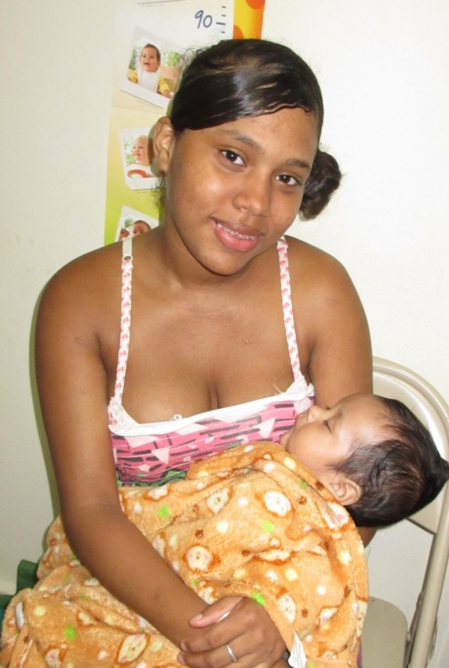
Maternidad temprana (10 – 19 años)
Problema multicausal
Trampa de pobreza intergeneracional

Slide 3
BID y CEPAL
Estudios diversos han encontrado una correlación significativa entre:
Maternidad temprana
Bajo rendimiento educativo
Falta de productividad de las mujeres.

Slide 4
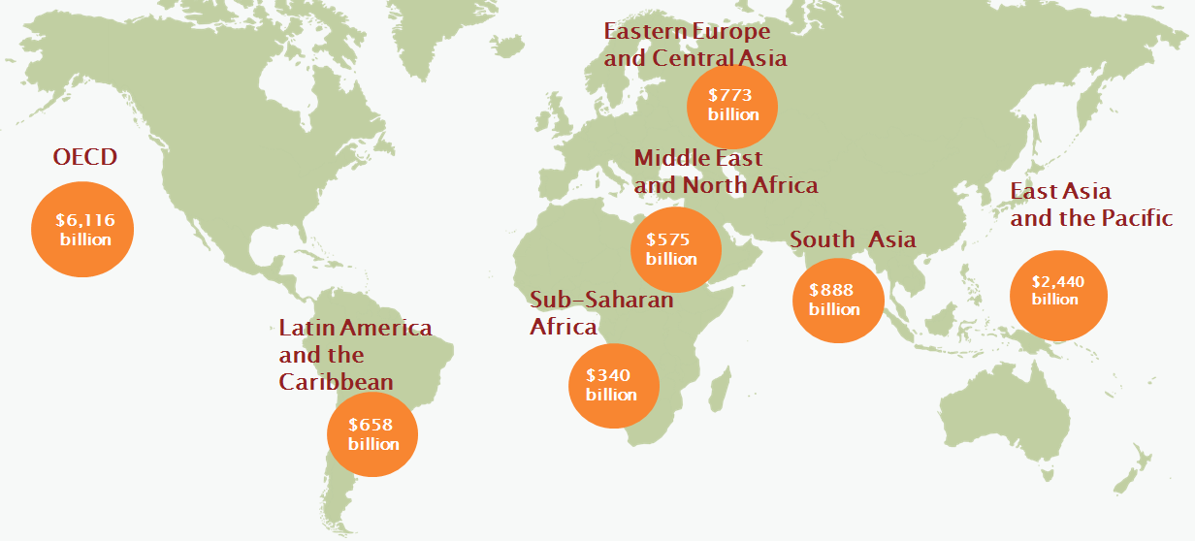
$658 mil millones ingreso perdido en LTA y el Caribe

Slide 5

20% - Partos de NV son en Adolescentes
75% - Deserción escolar en madres Adol
13.6% - De los jóvenes saben cómo prevenir la transmisión sexual del VIH
Cada 43 minutos una adolescente queda embarazada

Slide 6
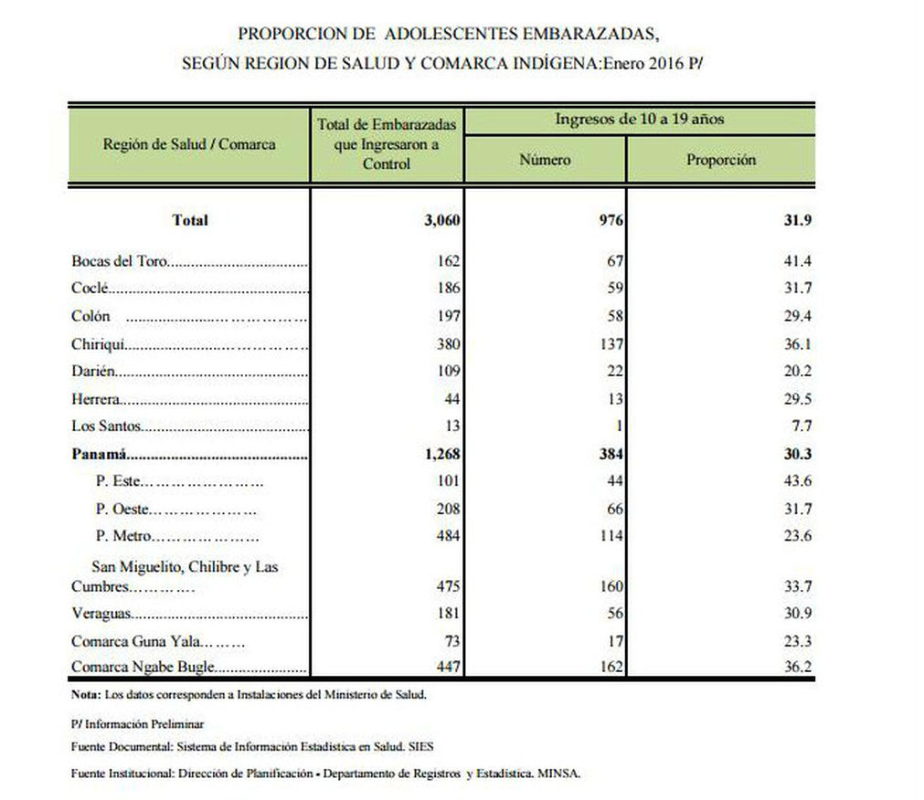


Slide 7
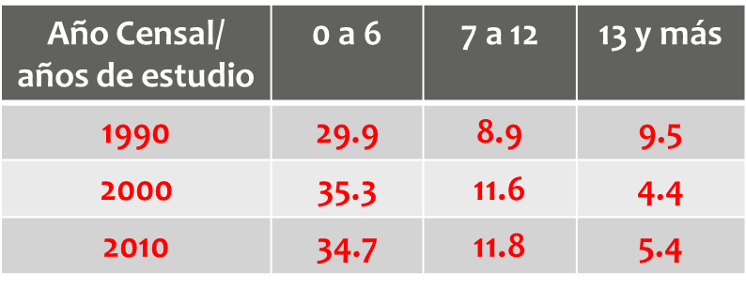
Panamá:
Evolución de la tasa de embarazo adolescente por años de estudio
Fuente: Reproducción Temprana en Centroamércia, CEPAL/UNFPA, mayo 2013

Slide 8
Situación actual de la Educación Integral de la Sexualidad en AL- 2016
País | Existencia de ley o programa | Institución(es) a cargo de la EIS | Edad mínima para impartir
Argentina | Ley de EIS | Programa Nacional de Educación Sexual Integral | 0 años (45 días)
Bolivia | Planes y Programas | Ministerio de Educación | Primaria
Brasil | Programa | Estado y escuelas | No señala
Chile | Normado en Ley de Fertilidad | Ministerio de Salud | Enseñanza media
Colombia | Ley de EIS | Ministerio de Educación. Programa de EIS y Construcción de Ciudadanía | No señala
Costa Rica | Políticas Públicas, Planes y Programas | Ministerio de Salud y Educación | Primero nivel de secundaria
Ecuador | Programa | Ministerio de Salud Pública | No señala
El Salvador | Programa | Ministerio de Educación | No señala
Guatemala | Programa | Ministerio de Educación | 7 años
Honduras | Programa | Ministerio de Educación | 4 años
México | Programa | Ministerio de Educación | 6 años
Nicaragua | Programa | Ministerio de Educación | Educación inicial preescolar
Panamá | No legislado | - | -
Paraguay | Programa | Ministerio de Educación y Cultura | Todas las edades
Perú | Programa | Ministerio de Educación | Educación inicial preescolar
Uruguay | Leyes y Programa | Ministerio de Educación | Educación inicial preescolar
Venezuela | Programa | Ministerio del Poder Popular para la Educación | Todas las edades

Slide 9


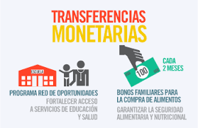

Análisis del Costo Total DE Embarazos Adolescentes
12,000 / año (2014)
Costo de la Atención
Medica de Gestación
y Parto
Subsidio de
Red de Oportunidades
Costo de Oportunidad
$ 1,200 /mes
ó
$ 500 /mes
$ 543.37 Estudio 2008*
$ 649 x 3,000 emb =
$ 7,788,000
$ 700 x 12 meses x 6,000 emb =
$ 50,400,000
$ 50 x 12 meses x 6,000 emb =
$ 3,600,000
$ 61,788,000
*Medición del Gasto Publico Nacional de problemas de SSR en Adolescente Mgtra. Jamileth Gina Román 2008 UNFPA Panamá

Slide 10
En Panamá se otorgaron:
Subsidios
      $923 millones (2015)
      $1,400 millones (2016)

Slide 11
Educación:
Máximo Factor Protector del EA
  Acceso a una educación de calidad
  Enseñanza de HpV
  Garantizar la implementación de EIS
  Uso efectivo de los GPS
Fuente: Banco Mundial-2012 :Embarazo Adolescente
y Oportunidades en ALC

Slide 12
Panamá
146 GPS
3300 escuelas

Slide 13
Programas demostrados AL que reducen la Maternidad Temprana
  Jornada escolar extendida
  (Chile - del T que los estudiantes pasan en la escuela en 22% en 1/3 los EA)
  Asesoría y Orientación a través de los GPS (Colombia)
  Uso de anticonceptivos( Uruguay)
  Educación entre pares (Panamá)
Fuente: Banco Mundial-2012 :Embarazo Adolescente y Oportunidades en ALC

Slide 14
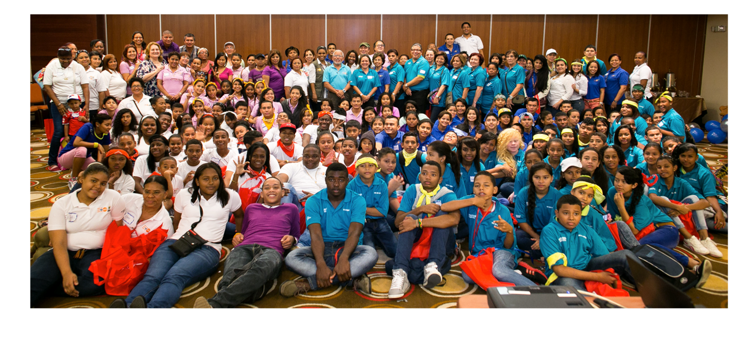



Programa de Fortalecimiento de los Servicios de Salud Amigables para Adolescentes. MINSA/CSS/UNFPA.
Con énfasis en Prevención del
Embarazo Precoz, ITS/VIH, Tabaquismo y Violencia: 2012 - 2015

Slide 15
Objetivo General
Fortalecer la Oferta de los SAA
Impulsar la Demanda

Slide 16
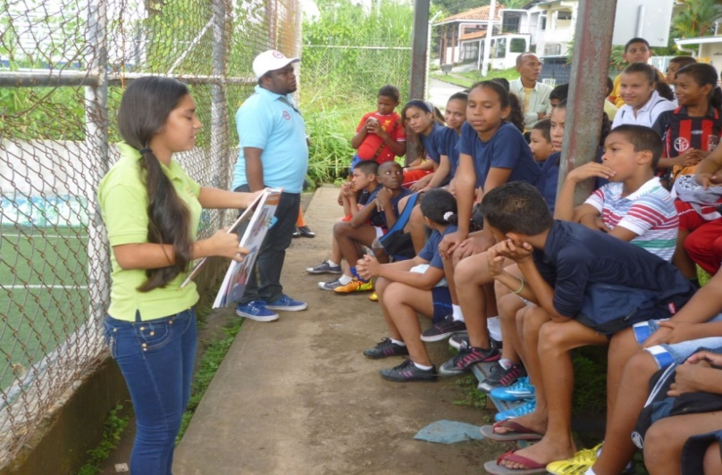
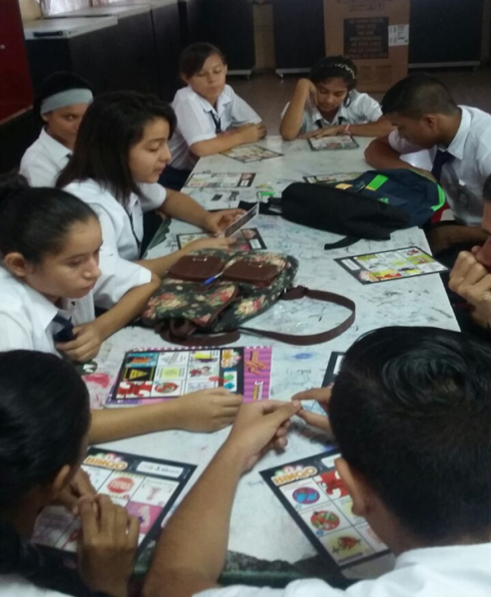
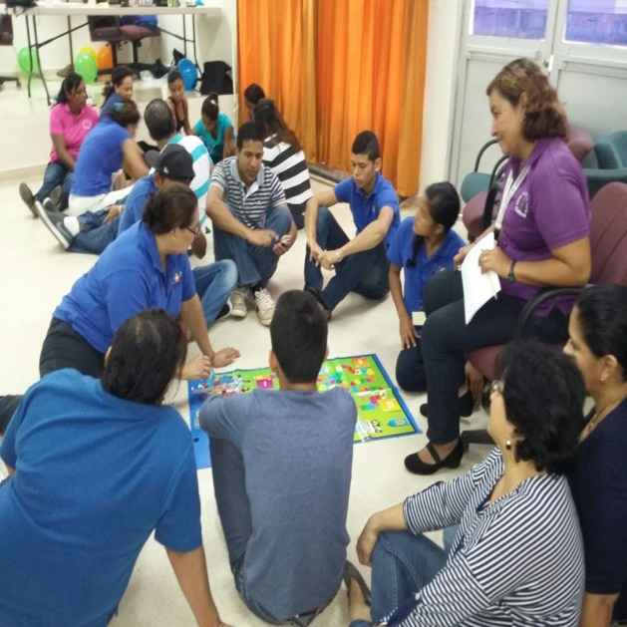
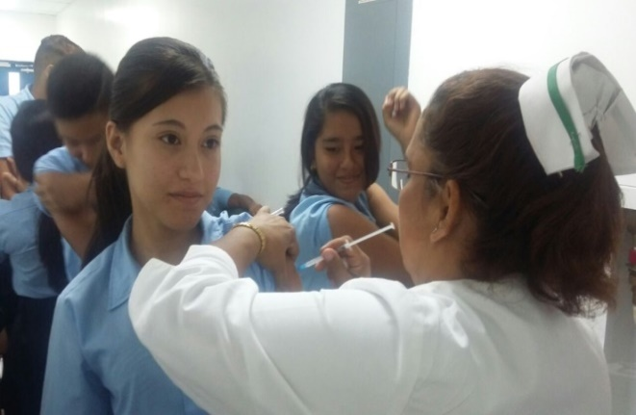
Metodología UTILIZADA
PREVENCIÓN (2012 - 2015)
Educación Sexual entre Pares
Orientación entre Adolescentes, Supervisada (OAS)
Uso de material didáctico y herramientas lúdicas en réplicas
Supervisión y acompañamiento a los OAS por un profesional idóneo
ATENCIÓN (2016 – 2020)
Atención Integral basada en la Guía IMAN y en las Normas TA
Control de CyD, salud bucal,
Atención de morbilidades
Atención, Orientación y Consejería en SSR
Atención nutricional y Vacunación

Slide 17

Material y herramientas diseñadas
para capacitación de adolescentes

Slide 18
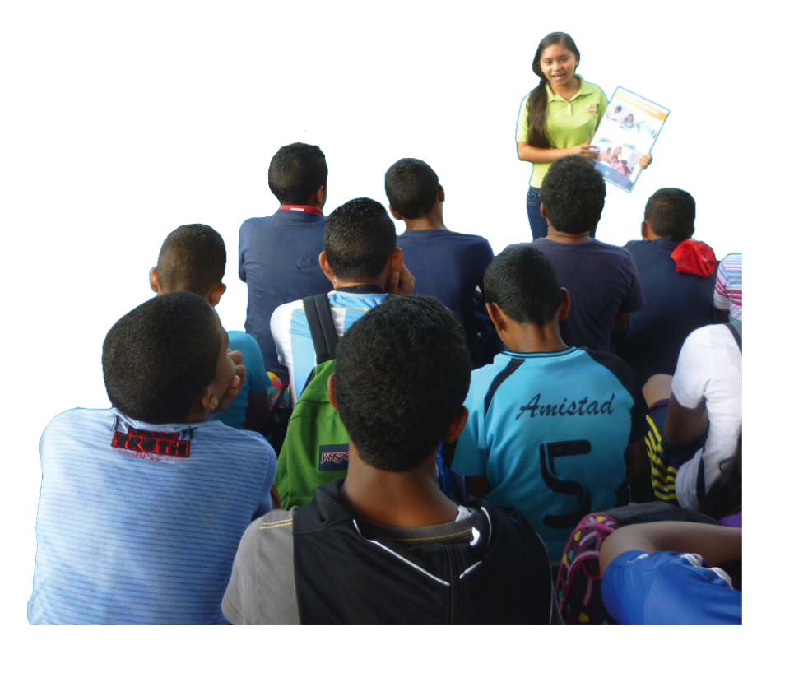
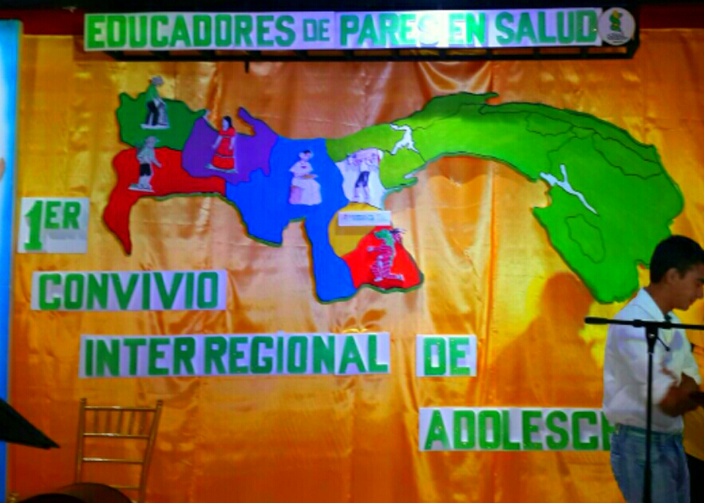
Orientadores de Adolescentes Capacitados
Notes:
Cifras del Ministerio de Salud (MINSA) revelan que el año pasado 268 adolescentes se reportaron con el Virus de Inmunodeficiencia Humana, representando el 2.18% de los 12 mil 270 personas infectadas. 28 d enoviembre
268 nuevos casos en adolescentes ( en aumento desde 2010 cuando habían 110 nuevas infecciones en adolescentes)

Slide 19

Adolescentes alcanzados en réplicas

Slide 20
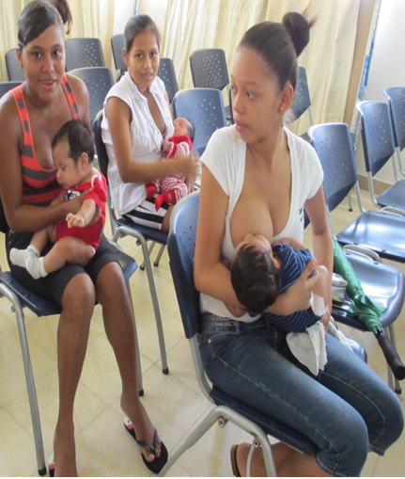
Del total de las 389Adolescentes participantes de manera continua durante los primeros 4 años del programa,
Solo se reportaron
3 embarazos
Notes:
Cifras del Ministerio de Salud (MINSA) revelan que el año pasado 268 adolescentes se reportaron con el Virus de Inmunodeficiencia Humana, representando el 2.18% de los 12 mil 270 personas infectadas. 28 d enoviembre
268 nuevos casos en adolescentes ( en aumento desde 2010 cuando habían 110 nuevas infecciones en adolescentes)

Slide 21
Resultados específicos en CENTROS DE SALUD seleccionados

Slide 22

Reflexión final…
Hay un gran Costo de Oportunidad perdida cuando l@s adolescentes NO alcanzan su pleno potencial, por abandono del sistema escolar.
EDUCACION y la PREVENCION son la mejor opción para l@s adolescentes en PANAMÁ para la reducción del Embarazo Adolescente!!!

Slide 23

Gracias

